Slide 1
Ο θεός Ερμής
Αλέξης

Slide 2
Ο θεός Ερμής
Ο Ερμής ήταν ο ταχυδρόμος των θεών.
Φορούσε φτερωτά σανδάλια, που τον έφερναν σε στεριές και θάλασσες, για να μεταφέρει τις παραγγελίες του Δία. Ήταν και θεός του εμπορίου. Αυτός συνόδευε και τις ψυχές των νεκρών στον κάτω κόσμο.

Slide 3
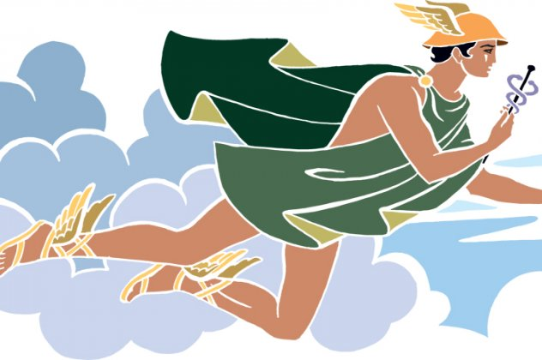
Ο θεός Ερμής

